Slide 1
vue学习路线
轻量级，易上手
构建用户界面的渐进式框架,主要用于快速的构建前端界面,自底向上逐层应用---具有响应式编程和组件化的优点
核心—-只关注视图层(响应的数据绑定系统)

Slide 2

创建vue项目
安装node环境/切换淘宝镜像

Slide 3
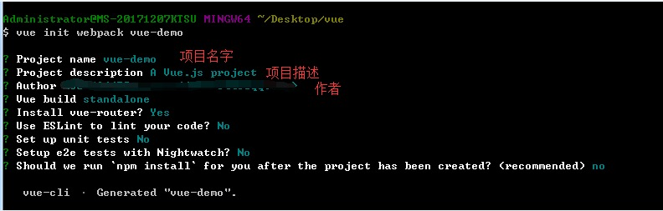
搭建项目
1、安装脚手架
npm install --global vue-cli
2、创建一个基于 webpack 模板的新项目

Slide 4
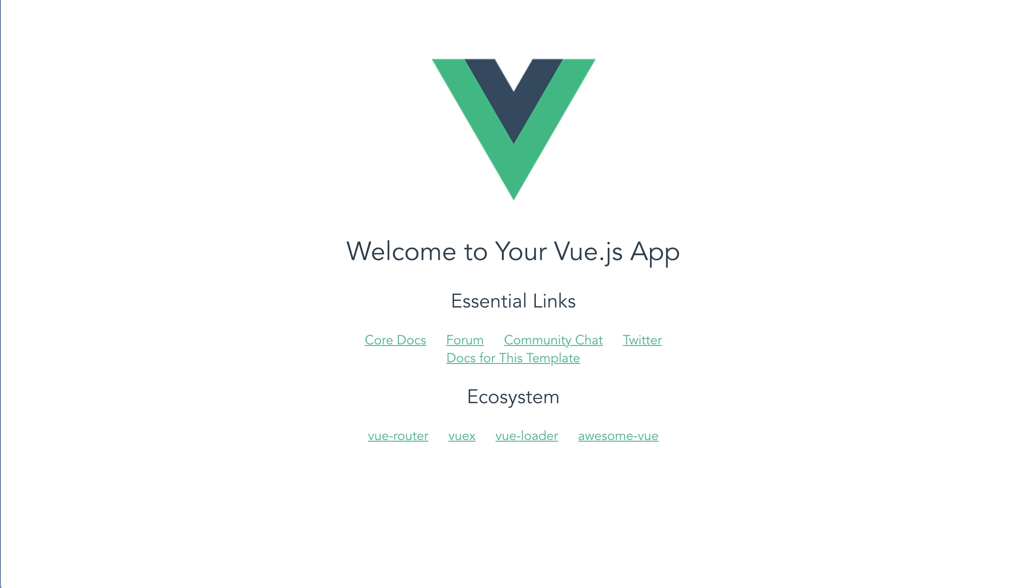
启动项目
npm run dev
// Your application is running here: http://localhost:8080

Slide 5
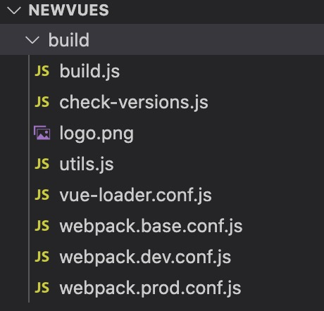
build ---构建脚本目录
build.js ---生产环境构建脚本
utils.js ---相关工具方法
vue-loader.conf.js --- 配置css加载器和编译css之后自动添加前缀
webpack.base.conf.js ---webpack基本配置
webpack.dev.conf.js ---webpack开发环境配置
webpack.pord.conf.js ---webpack生产环境配置

